Slide 1

VLASTIVĚDA
5. ROČNÍK
VY_32_INOVACE_15_07_Morava, Slezsko

Slide 2
Popis
č. 1 - na tomto snímku jsou zapsány oblasti Moravy a slova či sousloví, která jsou volně se pohybující, úkolem žáků je daná slova či sousloví správně přesunout a zařadit do oblasti ke které náleží
č. 2 - na tomto snímku je vyobrazena slepá mapa části Moravy a jsou zde zapsána slova, která jsou volně se pohybující a úkolem žáků je přesunout daná slova do mapy
č. 3 - na tomto snímku jsou zapsána města z celé České republiky, každé slovo je volně se pohybující, ale úkolem žáků je vybrat ta slova či názvy měst, která náleží buď Moravě či Slezsku a zapsat je na řádky
č. 4 - na tomto snímku jsou vyobrazeny kruhy s písmeny, každý kruh obsahuje město náležící Moravě či Slezsku, úkolem žáku je správně slovo sestavit a zapsat na daný řádek

Slide 3
CO VÍŠ O ZAJÍMAVÝCH OBLASTECH MORAVY?
PŘIŘAĎ SLOVA DO SPRÁVNÝCH SLOUPEČKŮ.
Moravské úvaly
Ostravsko
Moravský kras
Jeseníky
řeka Morava
horníci
hory
jeskyně
nížina
úrodná půda
mnoho lesů
řeka Dyje
zimní rekreace
doly
propast Macocha
černé uhlí
krápníky

Slide 4
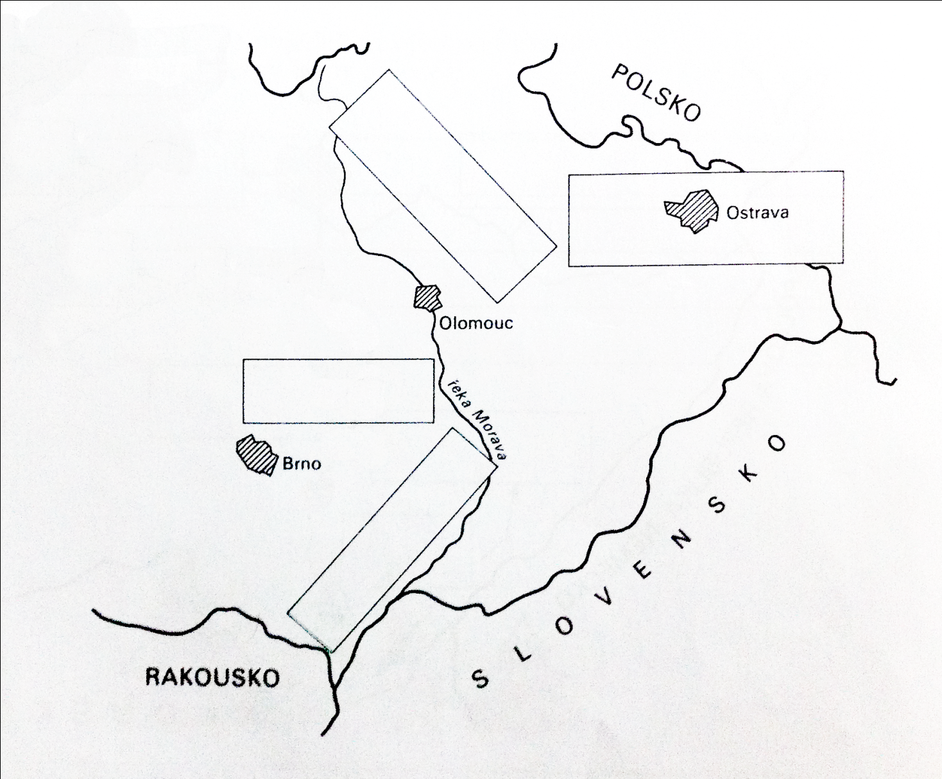
Vlož do rámečků názvy, které tam patří.
Dolnomoravský úval
Moravský kras
Ostravsko
Jeseníky

Slide 5
Vyber a napiš z uvedených měst ta, která leží na Moravě nebo ve Slezsku.
Pardubice
Praha
Karlovy Vary
Plzeň
Zlín
České Budějovice
Ústí nad Labem
Hradec Králové
Brno
Ostrava
Olomouc
……………………………..
………………………………..
…………………………………
……………………………..

Slide 6
Sestav a napiš názvy měst Moravy
a Slezska.
O
V
P
A
A
T
S
R
O
A
V
a
…………………………………
B
O
R
N
……………………………….
………………………

Slide 7

Zdroje
●
Pracovní sešit, Vlastivěda pro 5.ročník, Septima 2008
Autorem materiálu a všech jeho částí,
není-li uvedeno jinak, je
Mgr. Lenka Kolstrunková.

